Slide 1
POITIERS COWORKING · PLATEFORME UNIFIÉE DE GESTION & PAIE
Rapport de la semaine du 14 septembre 2026
De la refonte à la mise en service : authentification réelle, 21 écrans sur 22 refondus, un plan de trois semaines.
Point arrêté le lundi 21 septembre au soir · rédigé par krys237
Semaine du 14 septembre 2026 · point arrêté le lundi 21
1

Slide 2
EN BREF
Trois chantiers menés de front, la semaine la plus dense du projet
01
02
03
Authentification réelle et rôles
Refonte du front-end
Pilotage
Fin du mode « toute personne ayant le lien est directeur ». Chacun se connecte avec son e-mail ou son téléphone et ne voit que ses écrans.
21 écrans sur 22 passés sur la nouvelle charte. Le bulletin de paie, dernier document, validé sur maquette puis livré à l'écran, à l'impression et en PDF.
Un plan sur trois semaines fixe la mise en service au vendredi 10 octobre, avec huit comptes de test et un journal des décisions.
75 %
d'achèvement estimé. Ce qui reste est court mais conditionne la mise en service : la recette avec les utilisateurs, l'arbitrage des niveaux de rôles, la bascule en production.
Semaine du 14 septembre 2026 · point arrêté le lundi 21
2

Slide 3
CHIFFRES DE LA SEMAINE
Ce que la semaine a produit, en nombres
56
21 / 22
124
livraisons versionnées
écrans sur la charte
fichiers modifiés
contre 5 la semaine du 7
le front passe de 40 % à 90 %
≈ 20 800 lignes ajoutées
8
14
8 / 8
comptes de test
décisions consignées
suites de tests au vert
un par rôle, e-mail ou téléphone
journal des décisions créé
moteur de paie inchangé
Semaine du 14 septembre 2026 · point arrêté le lundi 21
3

Slide 4

AUTHENTIFICATION
Chacun se connecte avec son compte, et ne voit que ses écrans
Chaque compte a un mot de passe ; la session est signée par le déploiement lui-même, sans fournisseur externe.
Pas d'inscription ni de code par e-mail : les comptes sont créés par la Direction et le rôle est repris à la première connexion.
Le mode développement est coupé sur le déploiement : connexion obligatoire partout, y compris sur le lien public.
Toutes les fonctions du serveur exigent un niveau ; toutes les routes du front sont gardées.
Consigne transverse : tout numéro de téléphone porte l'indicatif du pays.
Nouvel écran de connexion : image de fond, deux modes au choix (e-mail ou téléphone), indicatif du pays pré-rempli.
Semaine du 14 septembre 2026 · point arrêté le lundi 21
4

Slide 5
RÔLES
Matrice simplifiée, rôle technique isolé, comptes de test
Rôle | Niveau | Ce que le rôle ouvre
Employé | 1 | Tableau de bord, documents ouverts, interventions, comptes rendus
Chef d'équipe | 2 | + vue superviseur des comptes rendus
Comptable | 3 | + employés, commandes, caisse & primes médecins
Gestionnaire RH | 4 | + toute la paie et le barème
Directeur Administratif (DAF) | 5 | + grand livre financier, validations, documents confidentiels
Directeur Général | 7 | + membres et rôles, paramètres, journal, audit, nouvelle version du barème
Super administrateur | 8 | Technique : données de démo, fiche API, état du déploiement
Auditeur externe | — | Audit confidentiel et tableau de bord seulement
Ce qui a changé
Le niveau 6 (DA2) est retiré : rien ne le distinguait du niveau 5.
Nul ne peut attribuer un rôle au-dessus du sien : un DG ne fabrique pas de super administrateur.
Le DG change un rôle directement dans la liste des membres ; la liste dit ce que chaque rôle ouvre.
Matrice complète dans Paramètres → Rôles & accès, générée depuis le code.
Écart trouvé et corrigé : le solde de trésorerie s'affichait à tout le monde.
Semaine du 14 septembre 2026 · point arrêté le lundi 21
5

Slide 6
REFONTE DU FRONT-END
21 écrans sur 22 livrés sur la charte « Ocean Breeze »
Paie
Récapitulatif salaires · Liste des salaires · Bulletins du mois · Courrier de paie · Planning des absences · Primes & retenues · Archives
Exploitation
Interventions · Commandes · Documents · Comptes rendus · Caisse & primes médecins · Récapitulatif financier
Administration
Employés · Membres & accès · Barème · Journal d'activité · Fiche API · Paramètres
Contrôle
Audit confidentiel (horizon 6 / 12 / 24 mois, comparaison N / N−1)
Coquille
Tableau de bord · barre latérale repliable · bannière d'accueil
Reste : les cinq écrans refondus en parallèle (tableau de bord, financier, commandes, documents, comptes rendus) à unifier sur les mêmes tuiles.
Semaine du 14 septembre 2026 · point arrêté le lundi 21
6

Slide 7
RÈGLES ADOPTÉES EN COURS DE ROUTE
Trois règles qui s'appliquent à tous les écrans
Formalisme des chiffres
Saisie en série
Tableaux d'ERP
Milliers séparés, décimales à la virgule, unité séparée, zéro = champ vide avec le « 0 » en filigrane. Dans les tableaux comme dans les champs de saisie.
« L'utilisateur qui a n éléments à saisir ne clique pas n fois » : une ligne de saisie permanente et un bouton « Rendre les champs persistants » sur chaque écran de saisie.
Défilement intégré au tableau et nombre de lignes visibles au choix, partout. La page ne défile pas : le tableau, si.
1 250 000 FCFA · 4,2 %
Entrée ajoute, le focus revient
5 · 10 · 15 · 20 · 30 · 50 lignes
Semaine du 14 septembre 2026 · point arrêté le lundi 21
7

Slide 8
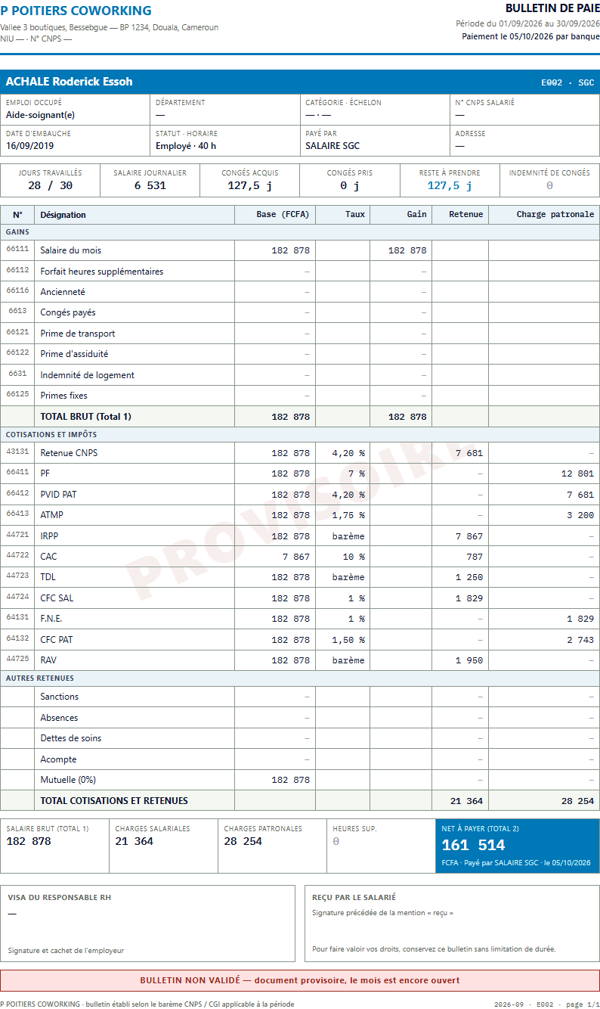
BULLETIN DE PAIE
Redessiné, validé sur maquette, livré partout
Sept zones : en-tête commun aux documents, salarié en bandeau, temps et congés, rubriques avec intercalaires (gains · cotisations et impôts · autres retenues), synthèse Total 1 / Total 2, visa et reçu, pied de référence.
Net à payer en bleu sceau, taux du barème écrits, « barème » pour IRPP / TDL / RAV, zéros estompés.
Filigrane PROVISOIRE tant que le mois est ouvert, mention « validé » à la clôture.
Formules et liste codée des rubriques inchangées : seule la mise en page change.
Page Bulletins du mois refaite : récapitulatif = sommaire, aperçu A4, « Imprimer seul », clôture confirmée par mot-clé.
Corrigé au passage : les PDF archivés recevaient une version appauvrie du bulletin.
Semaine du 14 septembre 2026 · point arrêté le lundi 21
8

Slide 9
PARAMÈTRES
Tout ce qui se règle une fois, et que personne ne voit à l'écran
Entreprise & documents
Paie & congés
Identité, apparence, aperçu de l'en-tête imprimé
Visa RH, jour de paiement, congés acquis, jours de base, plafond de saisie, PDF à la clôture
Courrier & e-mail
Fonctionnement
Expéditeur, modèle de lettre, interrupteur d'envoi réel
Fenêtre des comptes rendus, verrou financier, IA documents — jusqu'ici des constantes enfouies dans le code
Rôles & accès
Déploiement
La matrice droits × rôles, dérivée du code
Réservé au super administrateur : quelles clés sont configurées, jamais leur valeur
Un seul bouton « Enregistrer » pour la page ; chaque modification est journalisée avec son auteur.
Semaine du 14 septembre 2026 · point arrêté le lundi 21
9

Slide 10
PILOTAGE
Trois semaines jusqu'à la mise en service du 10 octobre
S1 · 22 → 26 sept.
S2 · 29 sept. → 3 oct.
S3 · 6 → 10 oct.
Le bulletin fait foi
La clinique teste
Prêt à mettre en service
Bulletin validé sur papier ; accès sécurisés ; comptes vérifiés
Cahier de recette final ; campagne par rôle ; niveaux tranchés
Production, e-mail réel, sauvegardes, mobile, passation
Journal des décisions
Comptes de test
Sept décisions attendues
14 décisions datées, chacune avec l'endroit du code qui l'applique (DECISIONS.md).
Huit comptes, un par rôle, e-mail et téléphone, fiche PDF pour les testeurs.
Mot de passe super admin, relecture papier, attendus de recette, effectif réel, niveaux, domaine, compte e-mail — chacune avec sa date butoir.
Semaine du 14 septembre 2026 · point arrêté le lundi 21
10

Slide 11
ÉTAT D'AVANCEMENT
Par chantier, au 21 septembre
Le fait marquant
Front-end : de 40 % à 90 % en une semaine.
La plateforme est utilisable de bout en bout par un utilisateur connecté avec son propre rôle. Ce qui reste — recette, arbitrages, production — est court mais conditionne la mise en service.
Semaine du 14 septembre 2026 · point arrêté le lundi 21
11

Slide 12
POINTS DE VIGILANCE
Ce qui attend une décision ou une action hors développement
Sujet | Situation | Action attendue
Niveaux des rôles | Matrice actuelle en service ; comptable, DAF et RH pas encore entendus | Entretiens avant le 2 octobre, report dans le code
Mot de passe du super administrateur | Compte de test avec le mot de passe commun | À changer par le propriétaire avant toute diffusion du lien
Validation papier du bulletin | Maquette validée, papier pas encore signé | Impression et relecture par le directeur (semaine du 22)
Envoi d'e-mails | Simulation ; clé et domaine absents | Compte Resend et domaine vérifié (butoir 3 octobre)
Barème officiel | Contrôle quotidien sans source branchée | Choisir la source à surveiller
Données réelles | Recette sur données de démonstration | Effectif et soldes J0 (butoir 26 septembre)
Semaine du 14 septembre 2026 · point arrêté le lundi 21
12

Slide 13
PROGRAMME DE LA SEMAINE DU 21 SEPTEMBRE
S1 du plan : « le bulletin fait foi »
1
Faire valider le bulletin de paie sur papier par le directeur ; corriger les écarts.
2
Changer le mot de passe du super administrateur ; vérifier chaque compte de test un par un.
3
Écrire le cahier de recette final, un scénario par écran et par rôle, à partir des attendus du propriétaire.
4
Recueillir le fichier de l'effectif réel et les soldes d'ouverture du grand livre.
5
Unifier les tuiles des cinq écrans refondus en parallèle.
Mise en service visée : vendredi 10 octobre 2026.
Semaine du 14 septembre 2026 · point arrêté le lundi 21
13

